Slide 1
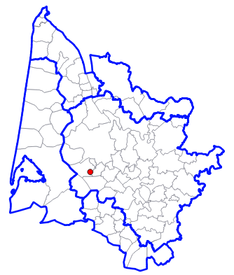
Pétitionnaire : M. DUBOURG Guillaume
Projet : création de 11 forages agricoles
Demande : avis sollicité par la DDTM le 20 mars 2024
Pièces examinées :
Dossier d’autorisation environnementale
Ressource :
Plio-Quaternaire (hors SAGE)
avec incidence possible
sur Miocène centre non déficitaire
Contexte :
Projet d’installation agricole
Approvisionnement en eau assurée à partir de 11 forages à créer
(10 + 1 secours)
1

Slide 2
Demande : 10 x 25 m³/h soit 250 m³/h, 300 000 m³/an
Usage : 630 000 m² de cultures bio
Optimisation de l’usage :
sondes tensiométriques, prises en compte de la pluviométrie
pilotage de l’irrigation des pivots par logiciel d’aide à la décision
ratio de consommation modéré/élevé de 5 500 m³/ha/an
Ressources alternatives
pas de cours d’eau
pas de ressources sus-jacentes

Slide 3
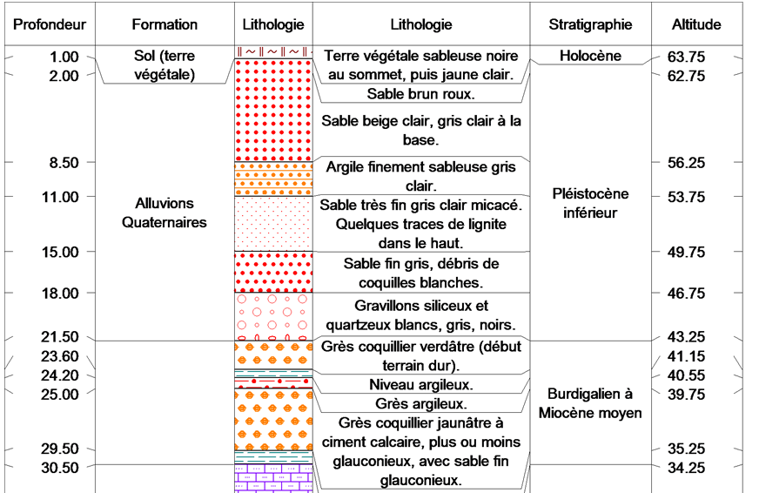
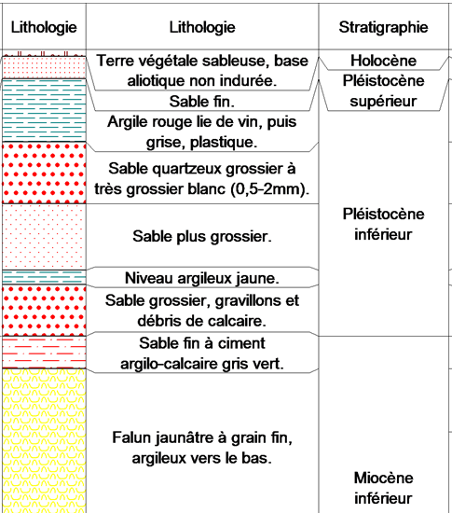
BSS001ZMLF BSS001ZMLE
Absence d’éponte : connexion hydraulique probable

Slide 4
Proposition d'avis :
Considérant :
la ressource ciblée directement à savoir le Plio-Quaternaire hors périmètre du SAGE ;
l’absence locale d’éponte entre les formations du Plio-Quaternaire et celles du Miocène ;
l’unité de gestion indirectement potentiellement concernée par une connexion hydraulique probable, à savoir le Miocène centre non déficitaire ;
les dispositions visant à l’optimisation des usages ;
la cohérence entre la demande et le besoin ;
la démonstration de l’absence de ressources alternatives mobilisables dans des conditions technico-économiques acceptables ;
4

Slide 5
Proposition d'avis :
et, sous réserve que :
les ouvrages soient réalisés dans les règles de l’art et de sorte à ne pas atteindre les formations miocènes pour en limiter l’éventuelle influence ;
l’usage de l’eau soit optimisé de sorte à réduire le ratio de consommation
le projet de création des forages destinés à l'irrigation à Cestas peut être jugé compatible avec le SAGE Nappes profondes de Gironde.
5

